Slide 1
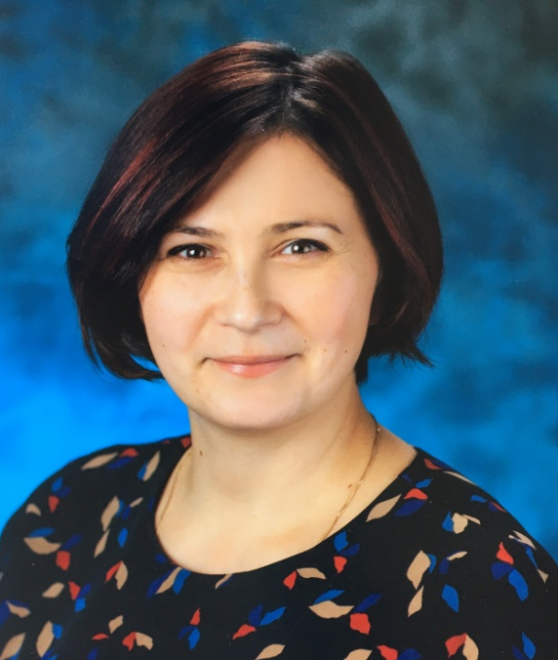
Здравствуйте, уважаемые родители! Я –педагог-психолог ДОУ, Колчина Ольга Владимировна. Консультации вы можете получить по записи на 2 эт. или по е-mail: Okolchina2010@yandex.ru Провожу дистанционные консультации на платформах: Skype, Zoom, Viber График работы: Пн, Вт, Чт, Пт -8.00-13.54 Ср. 10.00-15.54 Обед:12.00-12.30

Slide 2
Моя информация для вас здесь:
Страничка педагога-психолога на сайте МДОУ
https://mdou75.edu.yar.ru/soveti_pedagoga_minus_psihologa.html
YouTube канал: https://www.youtube.com/channel/UC04rGbdWe38uYv8MBcOn5-A
Страничка на международном образовательном портале: https://www.maam.ru/users/1122166

Slide 3
Педагог-психолог - это специалист, который помогает взрослым понять, что происходит с их ребенком и c ними. Деятельность психолога ДОУ направлена непосредственно на детей, но для большей эффективности в нее включаются и другие участники воспитательного процесса – педагоги и родители, которые участвуют в решении проблем детей. Психолог дает им профессиональные рекомендации по работе с ребенком и оказывает поддержку.

Slide 4
Цель работы психолога в ДОУ – сохранение и укрепление психологического здоровья детей, их гармоничное развитие в условиях ДОУ, а также оказание своевременной помощи детям, родителям и педагогам в решении психологических проблем развития, возникающих в различных жизненных ситуациях.

Slide 5
В своей работе я решаю следующие задачи:
• Выявление причин нарушений эмоционально - личностного и познавательного развития детей посредством диагностического обследования;
• Преодоление нарушений в развитии ребенка, разработка и реализация индивидуальных коррекционно – развивающих программ
• Прогноз опасных последствий той или иной сложной ситуации, если она не будет грамотно педагогически и психологически проработана
• Психологическое сопровождение детей в период адаптации к ДОУ и попавших в трудные жизненные ситуации;
• Психологическое сопровождение детей подготовительных групп, подготовка к школе, отслеживание динамики развития
• Содействие развитию личности детей в процессе их воспитания, обучения и социализации;
• Оказание консультативной помощи родителям и педагогам
• Психологическое просвещение всех участников образовательного процесса.

Slide 6
Формы работы с родителями
Выступления на Семейных гостиных
Индивидуальные консультации
Групповые консультации

Slide 7
Формы работы с детьми
Индивидуальные занятия
Подгрупповые занятия
Групповые занятия

Slide 8
Российский телефон доверия для детей, подростков и их родителей

Slide 9
Спасибо за внимание! Успехов вам в воспитании ваших детей!

